Slide 1
Начало многопартийности
Тема 35:
9 класс. История России.
Дивулин С.А., учитель истории и обществознания МБОУ – школы № 3 г.Феодосии

Slide 2
План урока
1. Революционные партии.
2. Либеральные партии и организации.
3. Правомонархические партии.
4. Национальные партии и организации.

Slide 3
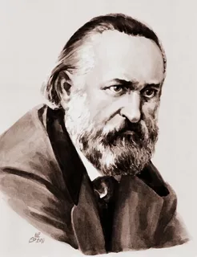
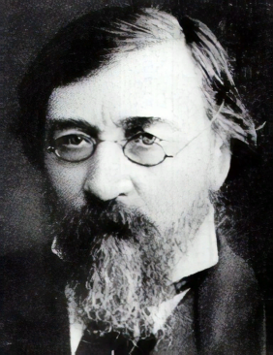
1. Революционные партии
Распространение социалистических идей в России
Герцен Александр Иванович
Чернышевский Николай Гаврилович
Социализм мог быть построен на основе общинного землевладения и самоуправления
Неонародничество
Возникновение в середине XIX в. идеологии народничества
«Русский» путь
к социализму
Триединый рабочий класс
Крестьянство
Рабочий класс
Партия социал-революционеров
Трудовая интеллигенция

Slide 4
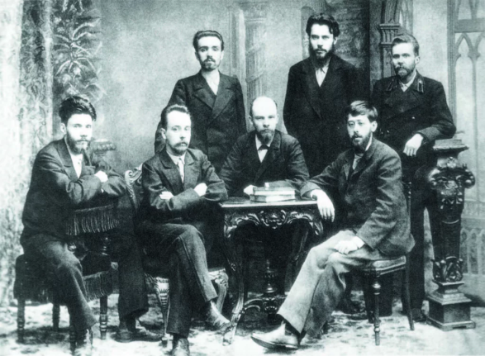
1. Революционные партии
Марксисты (социал-демократы) утверждали, что в России, ставшей на путь капиталистического развития, человеком будущего является фабрично-заводской рабочий
В рабочем классе марксисты видели гегемона (вождя) не только социалистической, но и буржуазной революции в России, а в социал-демократической партии — руководителя и организатора пролетарских масс.
Российская социал-демократическая рабочая партия
Меньшевики
Большевики
Мартов (Цедерба́ум)
Юлий Осипович
Ульянов (Ленин) Владимир Ильич

Slide 5
1. Революционные партии
РСДРП
Партия социал-революционеров
Меньшевики
Большевики
Путь к социализму через крестьянскую общину
Буржуазно- парламентский строй
Свержение самодержавия – республика-диктатура пролетариата
Социализация земли(передача крестьянам через общину)
Ведущая роль – буржуазии в союзе
с пролетариатом
Свержение самодержавия
Демократические свободы, право наций на самоопределение
К социалистическим преобразованиям через капитализм
Власть Учредительному собранию
Движущая сила – народ
8час. рабочий день, отмена выкупных платежей для крестьян –ликвидация помещичьего землевладения
Движущая сила- пролетариат
Одно из средств – индивидуальный террор

Slide 6
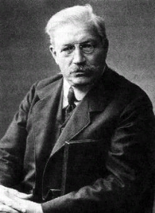
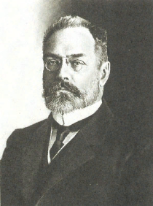
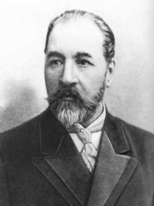
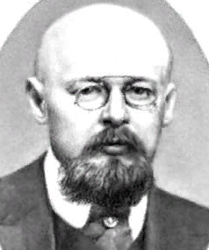
2-3. Либеральные и правомонархические партии и организации
Партии | Либеральные |  | Монархические (консервативные)
 | Конституционно-демократическая партия «народной свободы» | «Союз 17 октября» | Союз русского народа» Русская монархическая партия
Время создания и лидеры | 1905 г., П. Н. Милюков | Декабрь 1905 г., А. И. Гучков | Ноябрь 1905 г., А. И. Дубровин, В. М. Пуришкевич 1905 г., В. А. Грингмут
Социальный состав | «Интеллигентская партия»: преподаватели, врачи, инженеры, адвокаты, писатели, либерально настроенные помещики | Крупные капиталисты, торгово-промышленная буржуазия, помещики — предприниматели | Консервативно настроенные помещики, горожане, мелкие предприниматели
Отношение к власти | Парламентский строй; конституционная монархия | Конституционная монархия | Сохранение незыблемых основ самодержавного строя
Национальный вопрос | Восстановление государственной автономии Финляндии и Польши, но в составе Российской империи; остальным народам предоставить культурную автономию | Лозунг «единой и неделимой России»; предоставление частичной автономии Финляндии, Польше автономию не предоставлять | Сохранение и неделимость империи; возможность «свободного развития национальных культур», но недопущение национальных школ и политических организаций; упразднение автономии Финляндии, русификаторская политика на Кавказе и Средней Азии
Милюков Павел Николаевич
Гучков Александр Иванович
Дубровин Александр Иванович
Пуришкевич Владимир Митрофанович
Грингмут Владимир Андреевич

Slide 7
2-3. Либеральные и правомонархические партии и организации
Партии | Либеральные |  | Монархические (консервативные)
 | Конституционно-демократическая партия «народной свободы» | «Союз 17 октября» | Союз русского народа» Русская монархическая партия
Аграрный вопрос | Частичное отчуждение помещичьей земли в пользу крестьян по рыночным ценам; развитие частной собственности | Разрушение общины; возвращение крестьянам отрезков; в исключительных случаях отчуждение помещичьей земли при условии вознаграждения помещиков; переселение малоземельных и безземельных крестьян на свободные земли | Сохранение частной собственности на землю, выступали против отчуждения земли у помещиков, право выхода из общины некоторым крестьянам по разрешению общины
Рабочий вопрос | Создание рабочего законодательства, развитие профсоюзов. Введение 8-часового рабочего дня только на некоторых предприятиях; разработка социального страхования по старости, болезни и несчастным случаям, создание больничных касс за счет предпринимателей | Создание системы социальной защиты рабочих, просветительская деятельность среди рабочих: открытие школ, профессиональных училищ | Сокращение рабочего дня, право рабочих на создание профессиональных союзов, создание системы социального страхования, повышение социального уровня жизни рабочих
Методы достижения цели | Мирные средства — реформы через Думу | Мирные средства — реформы через Думу | Создание боевых дружин — «черной сотни», проведение погромов

Slide 8
4. Национальные партии и организации
В национальных регионах революция 1905—1907 гг. протекала очень бурно
Еврейская социалистическая партия — «Всеобщий еврейский рабочий союз в Литве, Польше и России»
«БУНД» («Союз»)
Национально-освободительная борьба
в автономной Финляндии и польских землях
Массовые сельскохозяйственные стачки и вооруженные выступления в Прибалтике и Западной Грузии (Гурии)
Сильное рабочее движение было на Украине
В вопросах партийной стратегии и тактики бундовцы всегда были близки к меньшевикам
Пропагандистскую деятельность на Украине и в Белоруссии, в Прибалтике и Закавказье вели и общероссийские, и местные национальные партии разной ориентации
«Дашнакцутюн» («Союз») в Армении
В программах и декларациях большинства этих партий выдвигались требования установления в России демократической федеративной республики с предоставлением национально-территориальной или национально-культурной автономии, с гражданским и языковым равноправием всех народов
«Союз мусульман»
(1905)

Slide 9
Домашнее задание
§ 35 с.298-307, вопросы, задания
Дополнительное задание: подготовка проекта на тему «Реформы П. А. Столыпина: замысел
и реализация».

